Slide 1
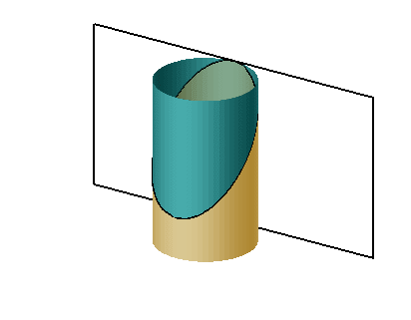
বিসমিল্লাহির রাহমানির রাহিম
আজকের গণিত ক্লাসে সবাইকে স্বাগতম
Mohammad Mohidul Islam , Senior Teacher(Mathematics), Jaforgonj High School, Shibaloy,Manikgonj. Cell : 01711-936093 .

Slide 2
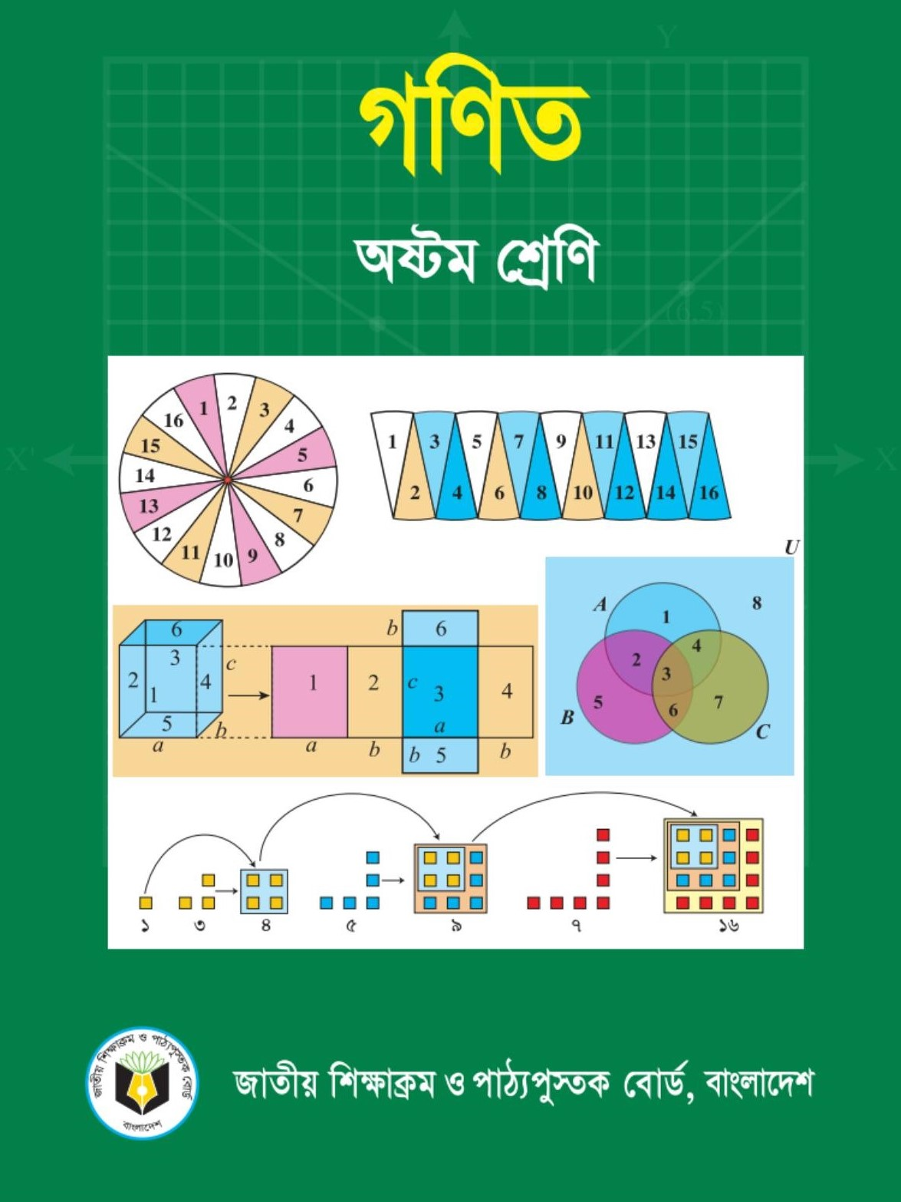
পরিচিতি
মোহাম্মদ মহিদুল ইসলাম
সিনিয়র শিক্ষক, গণিত
জাফরগঞ্জ উচ্চ বিদ্যালয় , শিবালয় , মানিকগঞ্জ ।
মোবাইল : ০১৭১১-৯৩৬০৯৩
E-mail : mohiduljhs@gmail.com
শ্রেণি : অষ্টম
বিষয় : গণিত
অধ্যায় : দশম
সময় : ৫০ মিনিট
তারিখ: ০৯/০৯/২০২০খ্রি:
Mohammad Mohidul Islam , Senior Teacher(Mathematics), Jaforgonj High School, Shibaloy,Manikgonj. Cell : 01711-936093 .

Slide 3
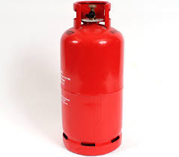
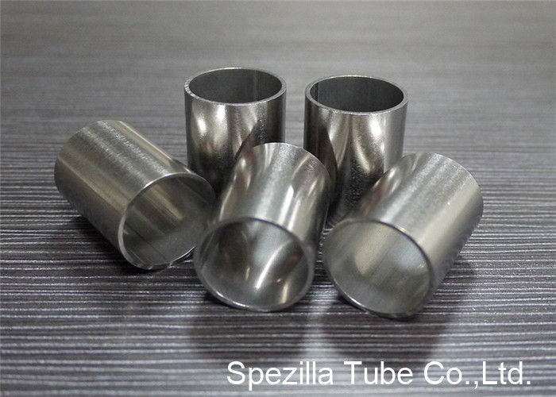
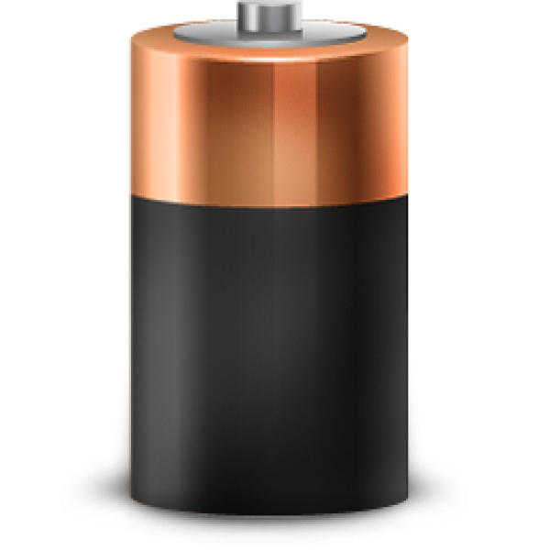
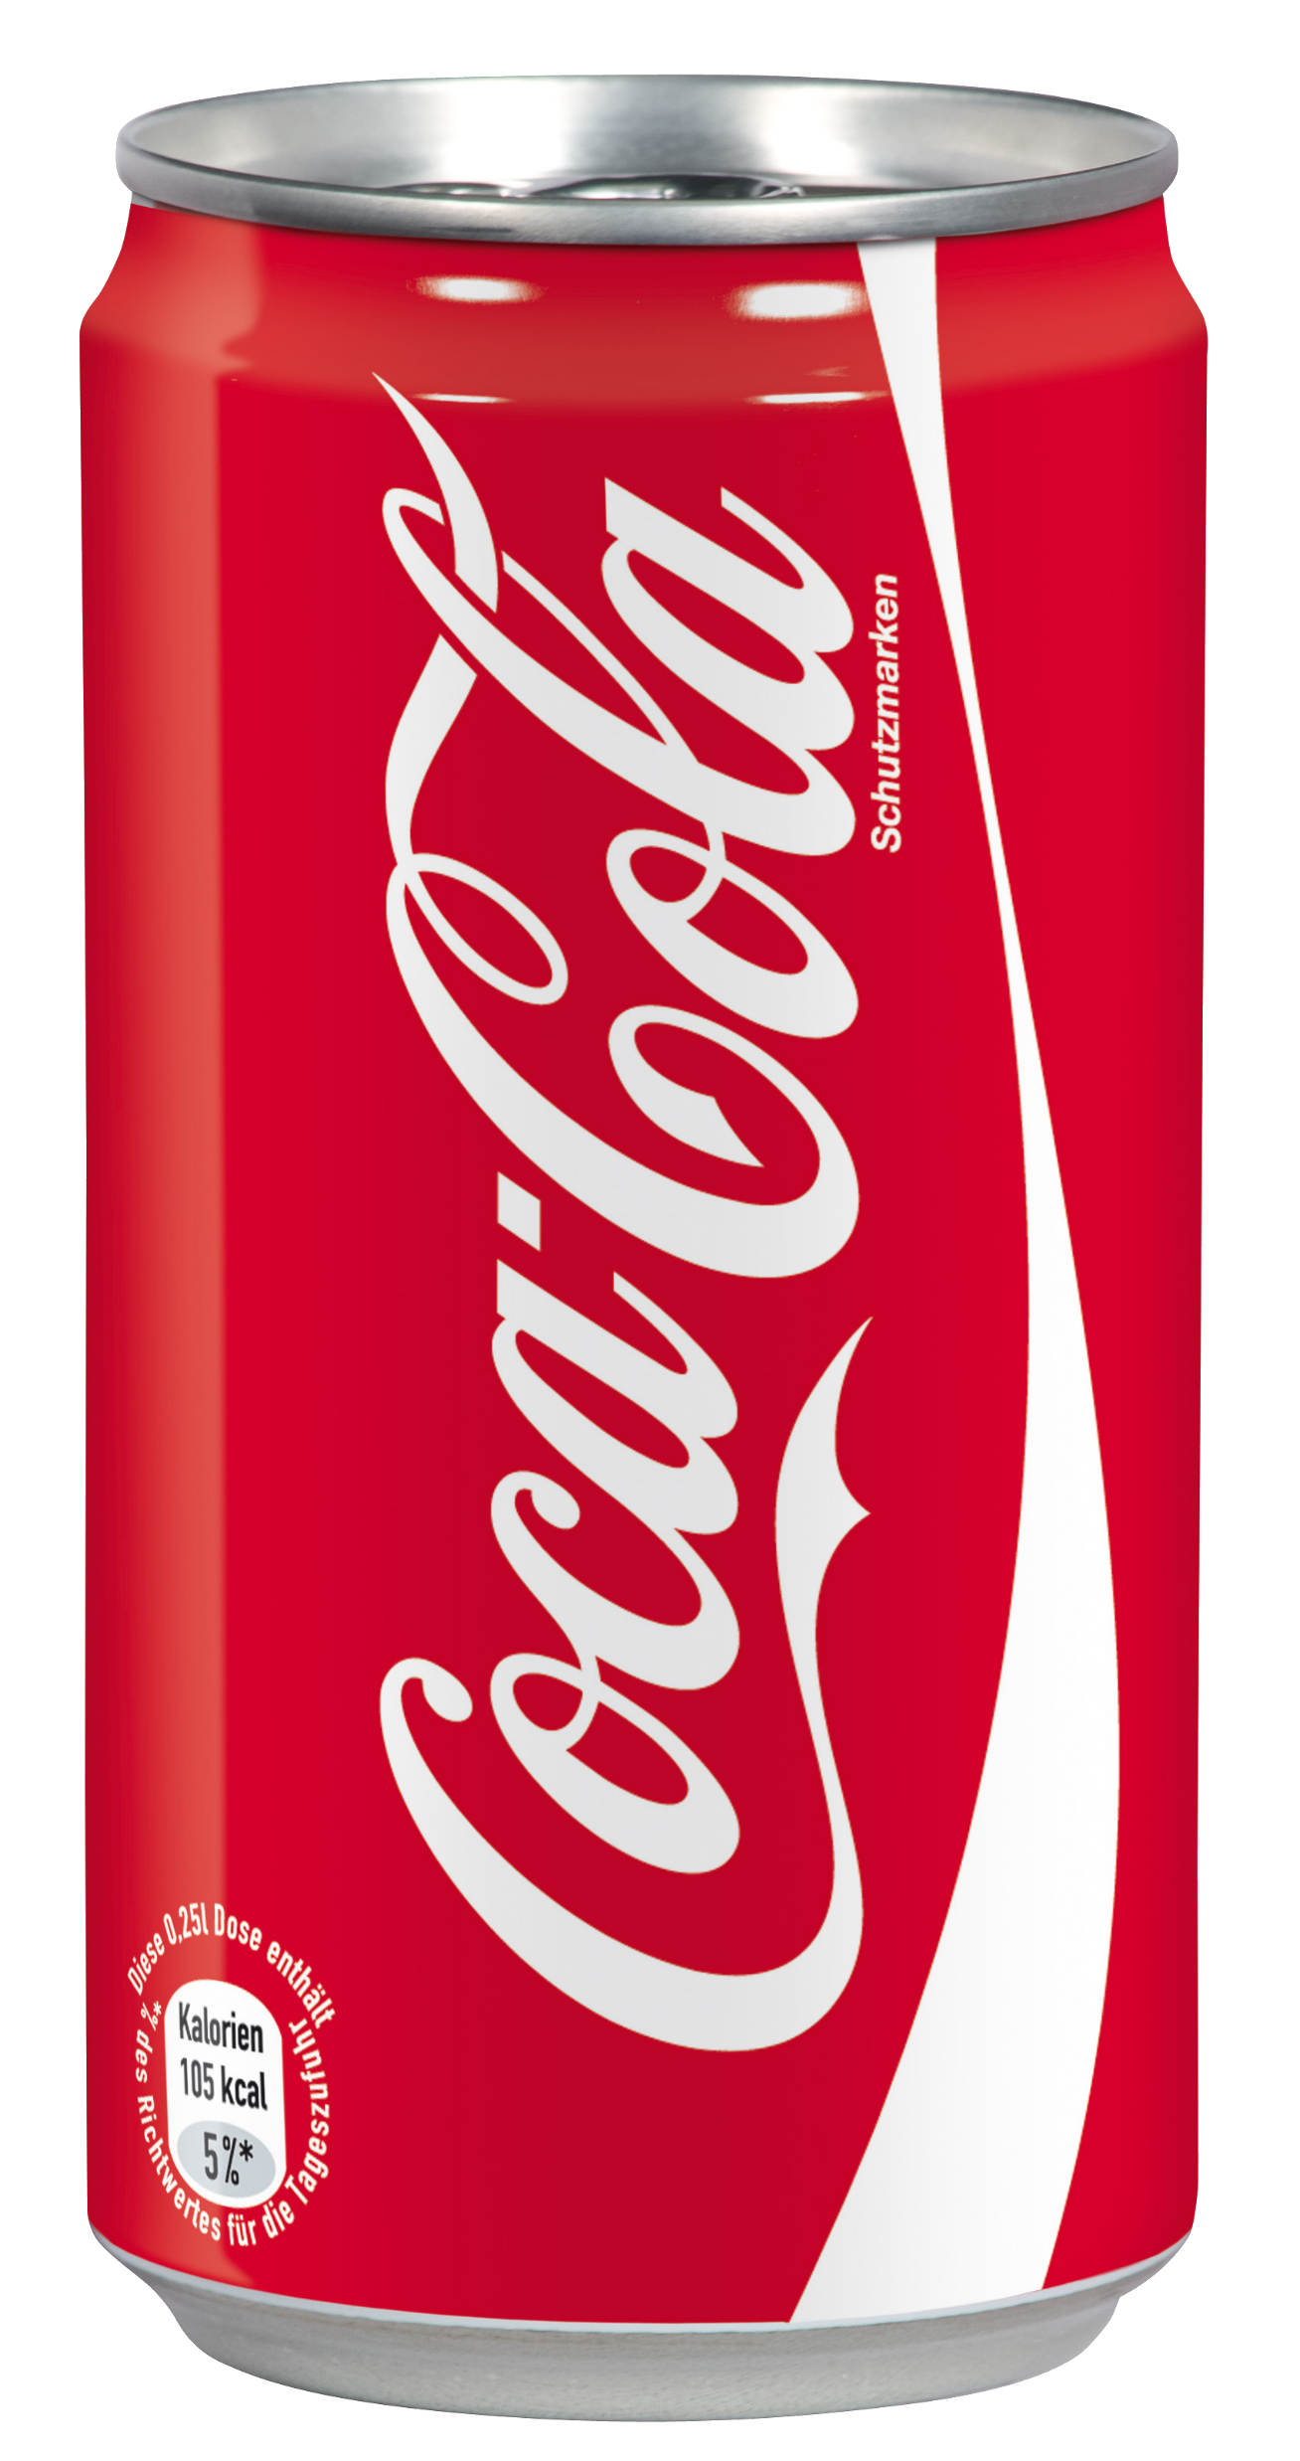
নিচের চিত্রগুলো লক্ষ্য কর-
কাঠের গুঁড়ি
ব্যাটারী
কোকাকোলা ক্যান
লোহার পাইপের খন্ড
গ্যাস সিলিন্ডার
বেলনাকৃতি (Cylinder Shapes)
Mohammad Mohidul Islam , Senior Teacher(Mathematics), Jaforgonj High School, Shibaloy,Manikgonj. Cell : 01711-936093 .

Slide 4
বেলন বা সিলিন্ডার
Mohammad Mohidul Islam , Senior Teacher(Mathematics), Jaforgonj High School, Shibaloy,Manikgonj. Cell : 01711-936093 .

Slide 5
শিখনফল
এই পাঠ শেষে শিক্ষার্থীরা…
বেলনের সংজ্ঞা বলতে পারবে ।
বেলনের বক্রতলের ক্ষেত্রফল নির্ণয় করতে পারবে ।
বেলনের সমগ্রতলের ক্ষেত্রফল নির্ণয় করতে পারবে ।
বেলন সম্পর্কিত সমস্যার সমাধান করতে পারবে ।
Mohammad Mohidul Islam , Senior Teacher(Mathematics), Jaforgonj High School, Shibaloy,Manikgonj. Cell : 01711-936093 .

Slide 6
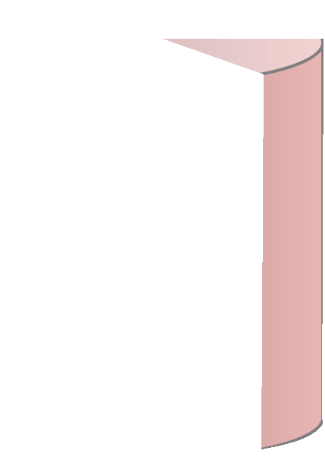
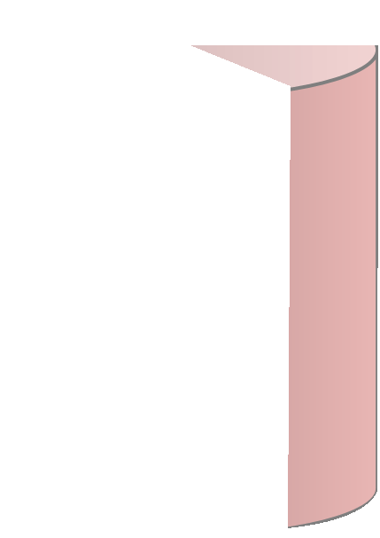
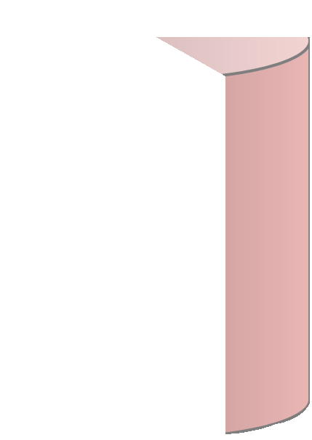
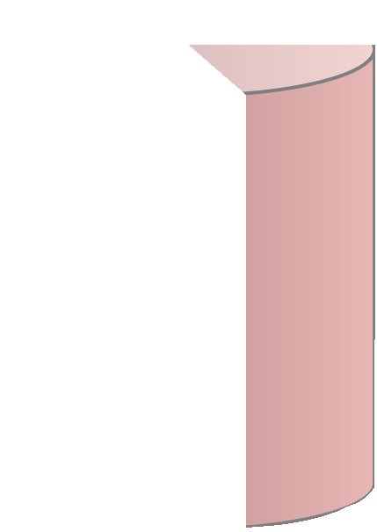
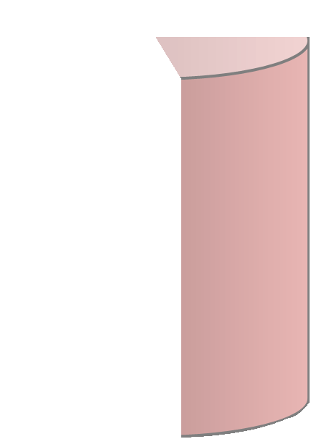
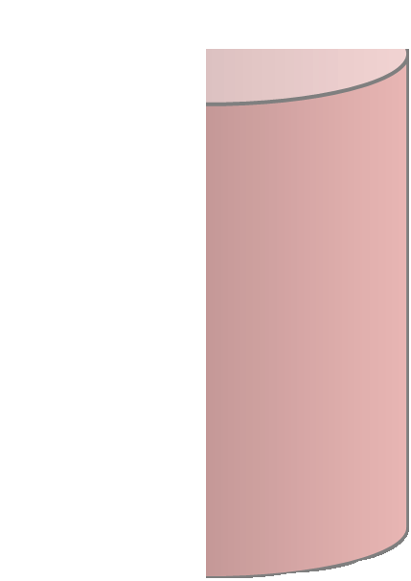
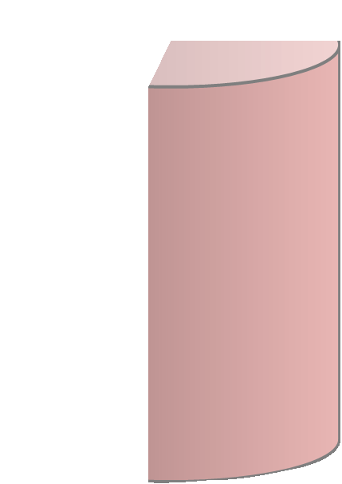
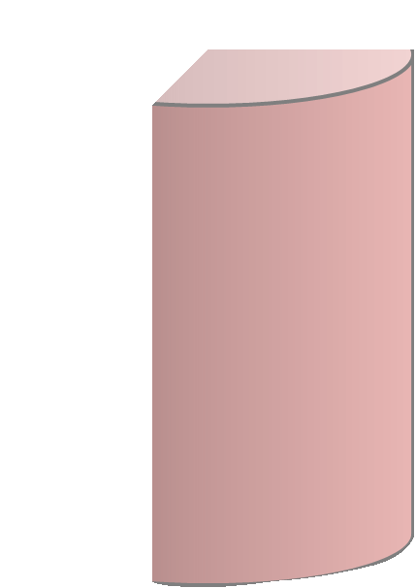
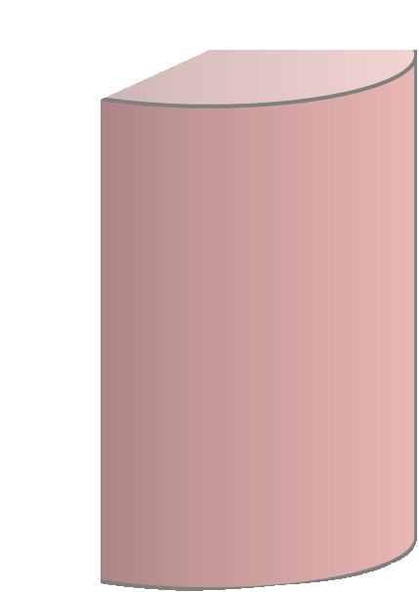
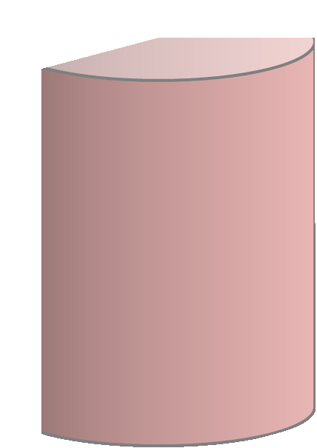
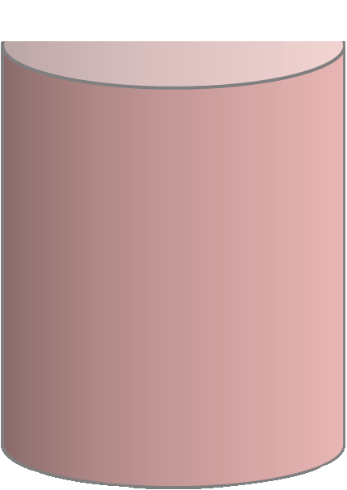
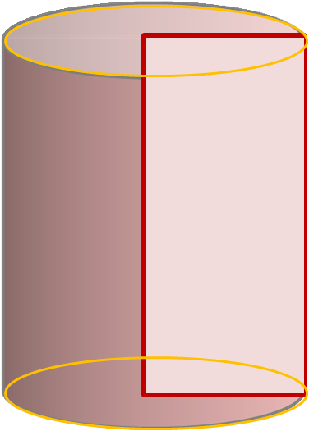
বেলন (Cylinder) পরিচিতি
অক্ষ বা, উচ্চতা
বৃত্ত
আয়তক্ষেত্র
সৃজক রেখা
ব্যাসার্ধ
Mohammad Mohidul Islam , Senior Teacher(Mathematics), Jaforgonj High School, Shibaloy,Manikgonj. Cell : 01711-936093 .

Slide 7
একটি আয়তাকার বা বর্গাকার ক্ষেত্রকে তার যেকোনো এক বাহুকে স্থির রেখে ক্ষেত্রটিকে সম্পূর্ণ একবার ঘোরানো হলে একটি ঘনবস্তু উৎপন্ন হয়। এরূপ ঘনবস্তুকে বলা হয় সমবৃত্তভূমিক বেলন বা সমবৃত্তভূমিক সিলিন্ডার।
Mohammad Mohidul Islam , Senior Teacher(Mathematics), Jaforgonj High School, Shibaloy,Manikgonj. Cell : 01711-936093 .

Slide 8
সূত্র গঠন
একটি আয়তক্ষেত্র
Mohammad Mohidul Islam , Senior Teacher(Mathematics), Jaforgonj High School, Shibaloy,Manikgonj. Cell : 01711-936093 .

Slide 9
আয়তক্ষেত্রের দৈর্ঘ্য
=
বেলনের পরিধি
r
=
উচ্চতা(h)
প্রস্থ
বেলনের বক্রতলের ক্ষেত্রফল
=
আয়তক্ষেত্রের ক্ষেত্রফল
=
দৈর্ঘ্য × প্রস্থ
=
পরিধি × উচ্চতা
=
2πrh
Mohammad Mohidul Islam , Senior Teacher(Mathematics), Jaforgonj High School, Shibaloy,Manikgonj. Cell : 01711-936093 .

Slide 10
সুতরাং বেলন বা সিলিন্ডারের বক্রতলের ক্ষেত্রফল = $2πrh$ বর্গএকক
Mohammad Mohidul Islam , Senior Teacher(Mathematics), Jaforgonj High School, Shibaloy,Manikgonj. Cell : 01711-936093 .

Slide 11
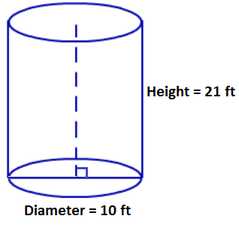
একক কাজ
সময় : ৩ মিনিট
ডান পাশের ঘনবস্তুটির
ব্যাসার্ধ (r)= 3.5 সে. মি.
উচ্চতা (h)= 5 সে. মি.
ঘনবস্তুটির বক্রতলের ক্ষেত্রফল কত ?
h
r
সমাধানঃ
বেলনের বক্রতলের ক্ষেত্রফল=$2πrh$
= 109.9 বর্গসে. মি. ।
$=(2×3.14×3.5×5)$ বর্গসে. মি.
Mohammad Mohidul Islam , Senior Teacher(Mathematics), Jaforgonj High School, Shibaloy,Manikgonj. Cell : 01711-936093 .

Slide 12
বৃত্তক্ষেত্র-২
বক্রতল
বৃত্তক্ষেত্র-১
চিত্রঃ-বেলনের তলসমূহ
Mohammad Mohidul Islam , Senior Teacher(Mathematics), Jaforgonj High School, Shibaloy,Manikgonj. Cell : 01711-936093 .

Slide 13
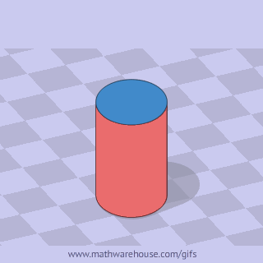
নিচের এ্যানিমেশনটি লক্ষ্য কর-
বেলনের সমগ্রতলের ক্ষেত্রফল = বর্গএকক
Mohammad Mohidul Islam , Senior Teacher(Mathematics), Jaforgonj High School, Shibaloy,Manikgonj. Cell : 01711-936093 .

Slide 14
জোড়ায় কাজ
সময় : 5 মিনিট
একটি আয়তক্ষেত্রের দৈর্ঘ্য 12 সে.মি. এবং প্রস্থ 6 সে.মি.।একে বৃহত্তর বাহুর চতুর্দিকে ঘোরালে যে ঘনবস্তু উৎপন্ন হয় তার পৃষ্ঠতলের ক্ষেত্রফল কত ?
Mohammad Mohidul Islam , Senior Teacher(Mathematics), Jaforgonj High School, Shibaloy,Manikgonj. Cell : 01711-936093 .

Slide 15
সমাধানঃ
আয়তক্ষেত্রটিকে বৃহত্তর বাহুর চতুর্দিকে ঘোরালে একটি বেলন বা সিলিন্ডার উৎপন্ন হয় । যার-
ব্যাসার্ধ (r)= 6 সে.মি.
উচ্চতা (h)= 12 সে.মি.
সিলিন্ডারটির পৃষ্ঠতলের ক্ষেত্রফল =
$$=2×3.14×6×\left(6+12\right)$$
বর্গ সে. মি.
= $2×3.14×6×18$
বর্গ সে.মি.
= 678.24 বর্গ সে. মি.
Mohammad Mohidul Islam , Senior Teacher(Mathematics), Jaforgonj High School, Shibaloy,Manikgonj. Cell : 01711-936093 .

Slide 16
মূল্যায়ন
সময় : ৫ মিনিট
প্রশ্নঃ
১) বেলন কাকে বলে ?
উত্তরঃ
একটি আয়তাকার বা বর্গাকার ক্ষেত্রকে তার যেকোনো এক বাহুকে স্থির রেখে ক্ষেত্রটিকে সম্পূর্ণ একবার ঘোরানো হলে একটি ঘনবস্তু উৎপন্ন হয়। এরূপ ঘনবস্তুকে বলা হয় বেলন বা সিলিন্ডার।
প্রশ্নঃ
২) বেলনের বক্রতলের ক্ষেত্রফলের সূত্র কী ?
উত্তরঃ
$$2πrh$$
বর্গএকক
প্রশ্নঃ
৩) বেলনের ব্যাসার্ধ 5cm. উচ্চতা 20cm. হলে বক্রতলের ক্ষেত্রফল কত?
উত্তরঃ
(ক) 523.32cm² (খ) 628.32cm² (গ) 723.35cm² (ঘ) 825.23cm² .
প্রশ্নঃ
4) একটি বেলনের ব্যাসার্ধ 4cm. উচ্চতা 10cm. হলে, সমগ্রতলের ক্ষেত্রফল কত?
উত্তরঃ
ক) 251.2 cm³ (খ) 251.68cm³ (গ) 351.68cm³ (ঘ) 451.68cm³
Mohammad Mohidul Islam , Senior Teacher(Mathematics), Jaforgonj High School, Shibaloy,Manikgonj. Cell : 01711-936093 .

Slide 17
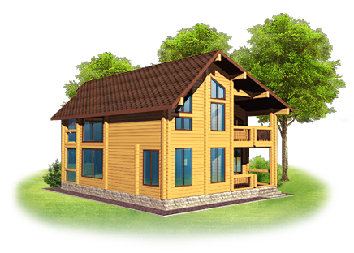
বাড়ির কাজ
20 সে.মি.
15 সে. মি.
কাগজ
15 সে.মি.
সমগ্র তলের ক্ষেত্রফল কত?
Mohammad Mohidul Islam , Senior Teacher(Mathematics), Jaforgonj High School, Shibaloy,Manikgonj. Cell : 01711-936093 .

Slide 18
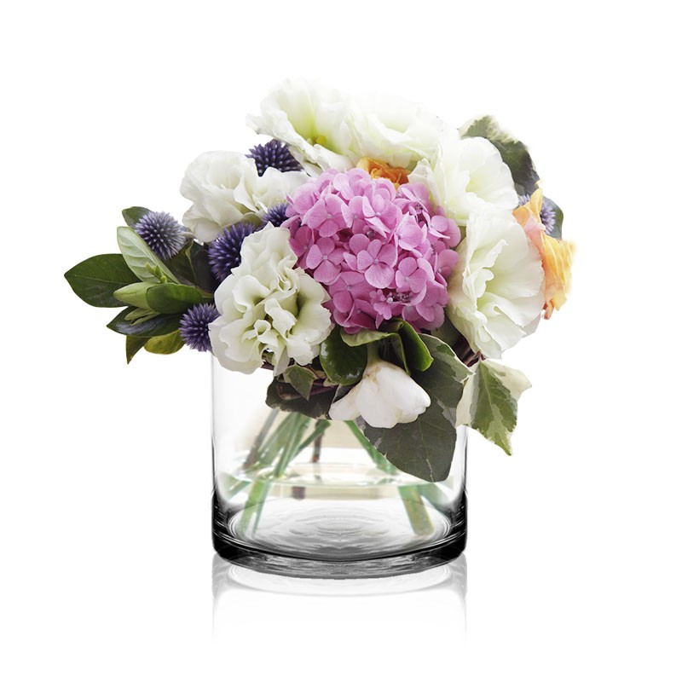
ধন্যবাদ
Mohammad Mohidul Islam , Senior Teacher(Mathematics), Jaforgonj High School, Shibaloy,Manikgonj. Cell : 01711-936093 .

